Slide 1

应用有限差分法求解
接地金属槽内部的电位分布
电工电子教学实验中心2026年3月19日

Slide 2
目录
1
背景介绍
2
实验目的
3
实验任务
4
编程提示
2

Slide 3
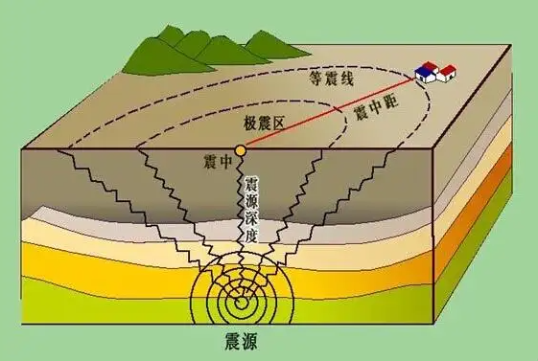
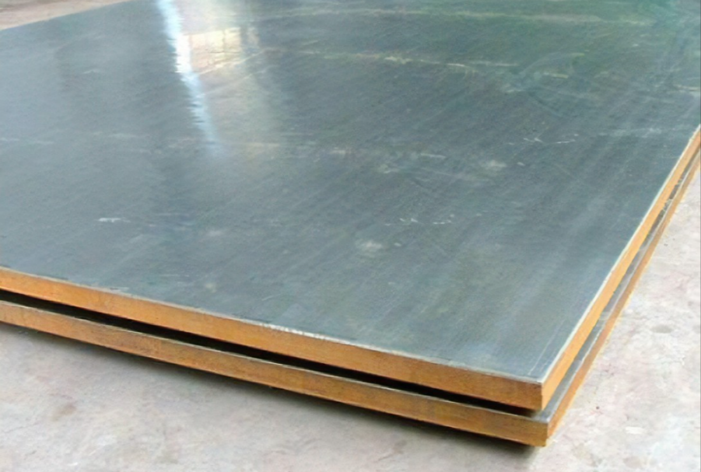


1.背景介绍
自然科学和社会科学领域许多数学模型可描述为偏微分方程初值问题
地震波传播过程
金属复合板冷却过程温度场
3

Slide 4
1.背景介绍
1966年，K.S. YEE首次提出电磁场数值计算的新方法-时域有限差分法（Finite Difference-Time Domain，简称FDTD）。
有限差分法基本思想：将连续场域剖分为许多网格，应用差分原理，将求解连续变量的偏微分方程问题，转化为求解离散网格节点上变量值的代数方程组问题，解出各离散点变量值后，再应用插值方法，进而由离散解得出全场域中的近似解。
有限差分法步骤：
（1）采用网格剖分将场域离散化；
（2）应用差分原理，对场域内偏微分方程离散化，构造差分格式；
（3）由差分格式得到离散点上满足的代数方程组，编制计算机程序解方程，
得到离散点上的解。
4

Slide 5
2.实验目的
1
掌握有限差分法的原理与计算步骤。
2
理解并掌握求解差分方程组的高斯赛德尔迭代法和超松弛迭代法。
3
分析超松弛迭代法中加速收敛因子 的作用。
4
学习COMSOL工程软件静电场模块的使用方法。
5

Slide 6
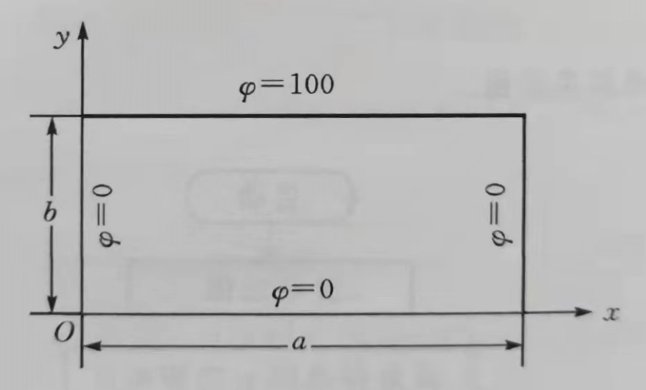
2.实验任务
1
编程任务：编写一个计算机程序，应用有限差分法求解长直接地金属矩形槽内的电位分布（P73页，编程任务（1）-（5））。
仿真任务：用COMSOL软件仿真长直接地金属矩形槽槽内的电位分布（P74页，仿真任务（5）-（7））。
2
6

Slide 7

2.实验任务
编程任务具体要求：
应用有限差分法求解长直接地金属矩形槽内的电位分布
（1）用你熟悉的语言，分别采用高斯赛德尔迭代法和超松弛迭代法编写求解程序。
（2）用步距h=1的正方形网格将场域离散。
（3）求解场域内电位 的数值解。
（4）收敛条件为相邻两次迭代值的最大误差小于10^{-3。}
（5）高斯赛德尔迭代法：描绘矩形槽内等位线。
（6）超松弛迭代法：取若干个不同收敛因子，确定最佳收敛因子，分析加速收敛因子的作用。
（7）提高任务：在超松弛迭代法中，将收敛因子以0.01为间隔带入计算，绘制迭代次数随收敛因子变化的关系曲线。
7

Slide 8
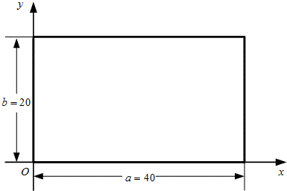
3.实验原理
右图的二维静电场边值问题可描述为：
01
场域离散化
2
3
0
1
02
差分格式
b
a
4
8

Slide 9
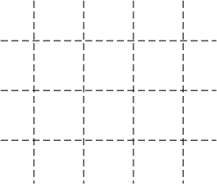
3.实验原理
03
差分方程组的求解
（i,j+1）
2
高斯赛德尔迭代法
3
0
（i,j）
1
（i-1,j）
（i+1,j）
4
（i,j-1）
超松弛迭代法
04
迭代收敛条件
最佳收敛因子： 迭代次数最少
9

Slide 10
05
程序框图
给定边值，及场域内初始值
迭代次数计数：n=0
n=n+1
超松弛法迭代公
式，计算
否
所有内结点相邻两次迭代值的相对误差是否小于收敛条件10⁻³
是
输出迭代次数n及待求内结点数值解
10

Slide 11
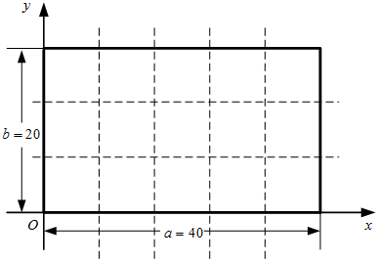
4.编程提示
1.初始化
2.第一次迭代（从左上角开始）
100
100
100
100
100
100
100
100
100
100
100
100
100
100
100
100
100
100
0
0
0
0
0
0
0
25
25
25
25
0
0
25
31.25
32.8
33.2
0
0
0
0
0
0
0
0
0
0
0
0
0
0
6.25
9.37
10.5
10.9
0
0
0
0
0
0
0
0
0
0
0
0
0
0
0
0
0
0
0
第1次迭代：
用初始化的值迭代
第1次迭代：
考虑第1次新迭代的值
11

Slide 12
4.编程提示
2.第一次迭代（从左上角开始）
3.第二次迭代（从左上角开始）
100
100
100
100
100
100
100
100
100
100
100
100
0
25
31.25
32.81
0
0
34.38
44.53
45.51
37.94
0
33.20
0
6.25
9.37
10.5
10.9
0
0
10.16
15.24
16.75
13.67
0
0
0
0
0
0
0
0
0
0
0
0
0
12

Slide 13
5.验收及报告要求
课堂验收：
1. 记录高斯赛德尔迭代法的迭代次数n，计算点（10, ？）的电位值。
（取学号最后一位，若学号最后一位为0，则取10,10点）。
例如学号为1234567892，则取(10,2)；学号为1234567890，则取(10,10)。
2. 超松弛迭代法不同收敛因子对应的迭代次数？最佳收敛因子？（通过编制对收敛因子的循环程序实现）
3. ANSYS仿真求等位线和电场强度分布图，求点（10, ？）的电位，验证自编程序的正确性。
报告要求：
1.实验目的，原理，程序框图，程序代码。
2.查阅资料，说明一个有限差分法在电气工程或实际问题中的应用。
13

Slide 14
附1. MWORKS SYSLAB软件
一
MWORKS 软件简介
二
MWORKS SYSLAB 快速入门
三
MWORKS SYSLAB 基本语句
14

Slide 15
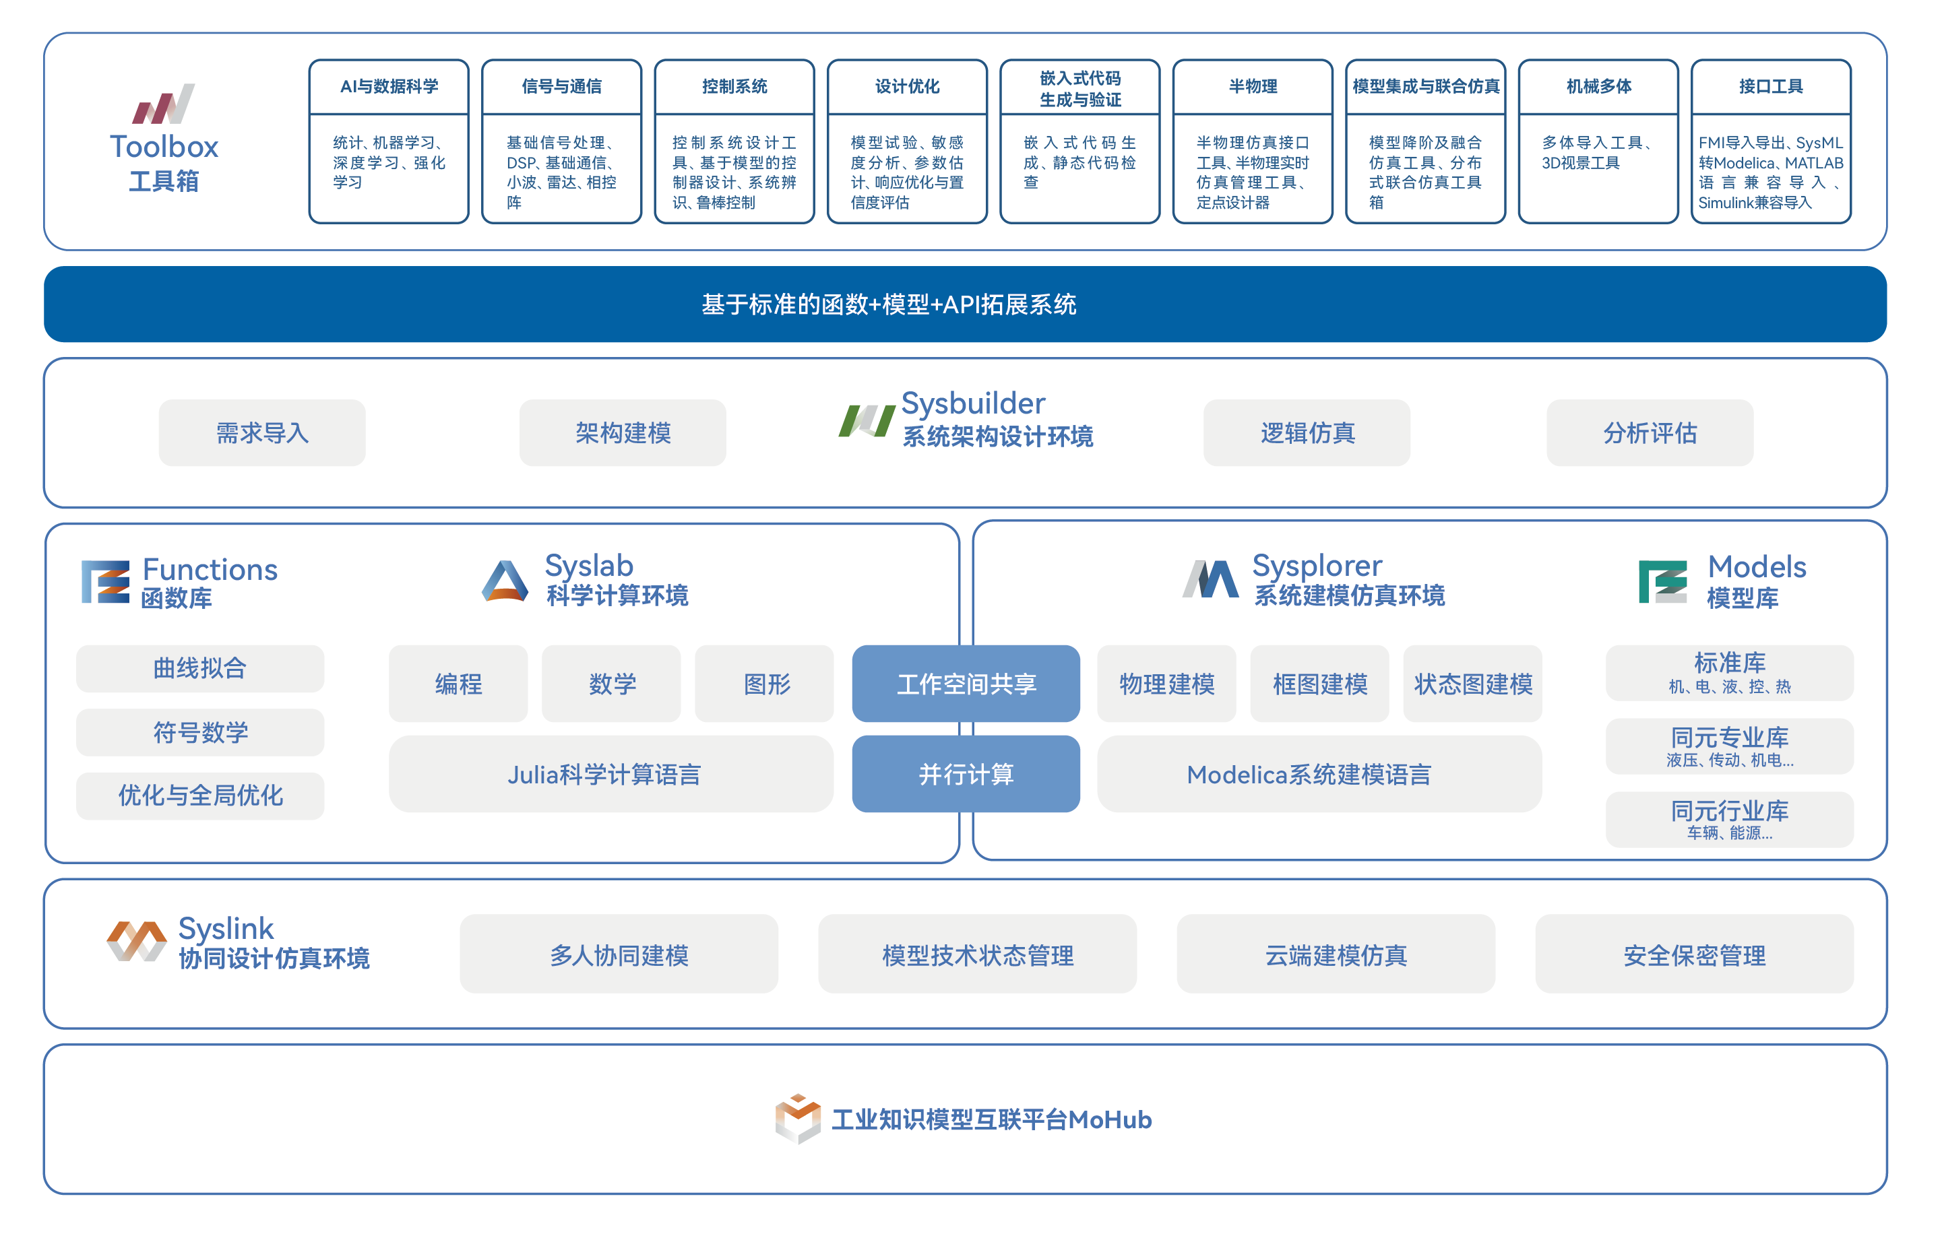
一. MWORKS软件简介
MWORKS是面向数字化与智能化融合推出的新一代、自主可控的科学计算与系统建模仿真平台，作为新一代装备数智化平台底座，全面支持信息物理融合系统的设计、建模、仿真、计算、验证及运维。
Syslab：基于科学计算语言Julia，提供通用编程与算法开发、数据分析与可视化等功能。
Sysplorer：支持多领域统一建模规范Modelica，提供系统建模、编译分析、仿真求解、可视化后处理、模型驱动的代码生成与实时仿真等功能。
15
MWORKS软件产品库

Slide 16
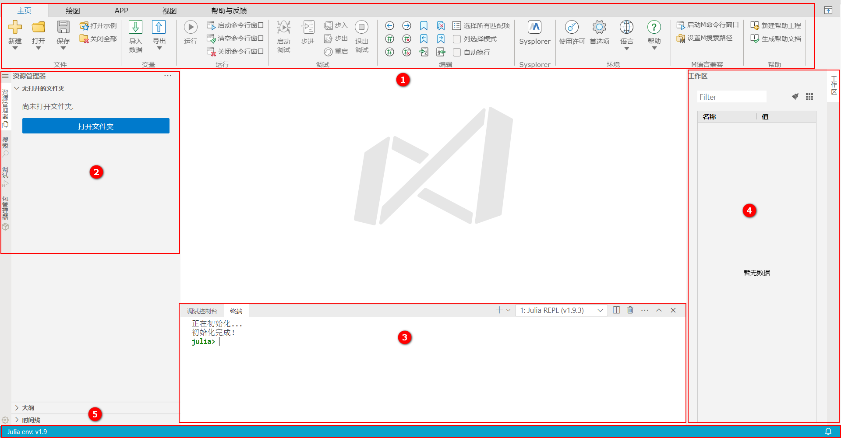
二. MWORKS SYSLAB快速入门
（一）界面布局
工具栏，用于提供快捷操作按钮
工作区，用于提供全局变量列表的显示与管理
左侧边栏，用于提供不同的功能部件，单击可以展开功能面板
命令窗口，用于终端交互，可以输入脚本命令，并回显执行结果
状态栏，用于提示状态信息
16

Slide 17
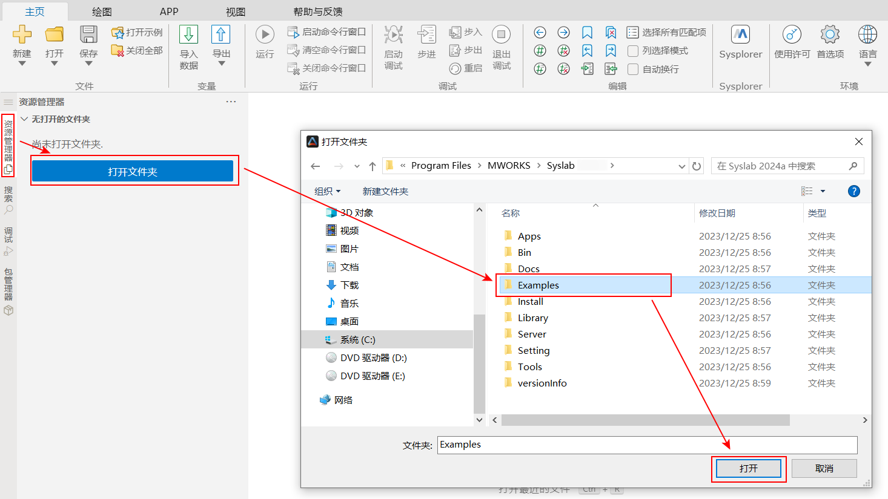
二. MWORKS SYSLAB快速入门
（二）新建工程操作步骤
1. 打开目标文件夹。单击侧边栏上的资源管理器按钮，资源管理器面板展开，当工作区不存在内容时，可以单击打开文件夹按钮，弹出文件选择对话框，选择文件夹并确认添加后，即可在资源管理器中打开文件夹。本示例中，打开 Example 文件夹，操作步骤如下图：
17

Slide 18
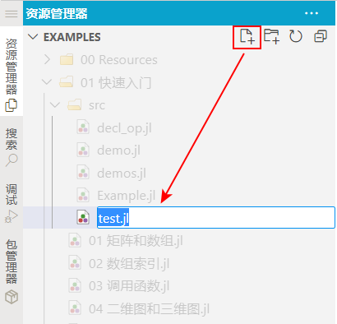
二. MWORKS SYSLAB快速入门
（二）新建工程操作步骤
2. 新建文件。工作区目录树的顶层是一个标题栏，显示的是当前打开文件夹的名称。把鼠标悬停在文件目录树上，工作区标题右侧会显示四个按钮，单击新建文件按钮，会在选中目录位置处新建一个 julia 类型的 Unnamed 文件，并进入编辑状态，用户自行修改文件名称，退出编辑状态（键盘回车或者鼠标左键单击其它位置），新建文件成功。本示例中，选择 src 文件夹并准备新建文件 test.jl 。操作步骤如下图：
18

Slide 19
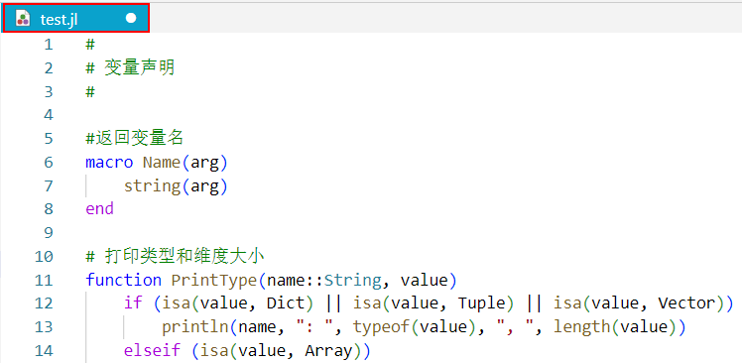
二. MWORKS SYSLAB快速入门
（二）新建工程操作步骤
3. 在编辑器内编写代码，保存文件。若文件内容修改后，编辑器页签标题右侧会显示一个黑点，代表文件存在修改且未进行保存，使用快捷键 Ctrl + S ，保存修改。
19

Slide 20
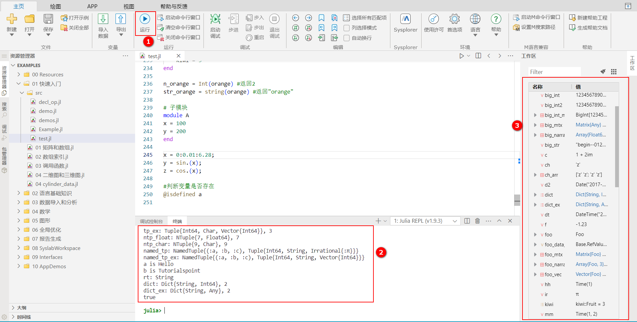
二. MWORKS SYSLAB快速入门
（二）新建工程操作步骤
4.执行文件。代码编辑完成后，单击工具栏中的运行，系统将启动命令行窗口并执行该文件脚本。文件运行过程中生成的全局变量，会在右侧的工作区变量树中显示，如果运行结果存在输出信息，信息会在命令行窗口中进行显示。
开始运行
全局变量
命令行窗口，
显示运行结果的输出信息
20

Slide 21
三. MWORKS SYSLAB语言基础
（一）基础语法
#赋值语句
answer = 42
x,y,z= 1, [1:10;], "A string"
#常量定义
const DATE_OF_BIRTH = 2012
#单行注释
#= 多行注释 =#
#函数定义
function add_one(i)
return i+1
end
#基本算法运算
+ - * /
#幂运算
2^3 ==8
#除法
3/12==0.25
#反向除法
12\3 == 3/12
#取余
7 % 3 == rem(7,3)==1
#逐元素运算（点运算）
[1,2,3] .+ [1,2,3] == [2,4,6]
21

Slide 22
三. MWORKS SYSLAB语言基础
（二）控制流与循环
#条件语句-if语句
1.若x<y，打印x小于y，若x=y，打印x等于y，若x>y，打印x大于y
if x < y
println("x is less than y")
elseif x > y
println("x is greater than y")
else
println("x is equal to y")
end
22

Slide 23
三. MWORKS SYSLAB语言基础
（二）控制流与循环
#嵌套循环-for语句
1.以 -0.2 为步长递增，并显示值。
for v = 1.0:-0.2:0.0
println(v)
End
输出：1.0 0.8 0.6 0.4 0.2 0.0
2.执行指定值的语句。
for v = [1 5 8 17]
println(v)
end
输出：1 5 8 17
3.创建一个 10 阶 Hilbert 矩阵。
s = 10
H = zeros(s,s)
for c = 1:s
for r = 1:s
H[r,c] = 1/(r+c-1)
end
end
23

Slide 24
三. MWORKS SYSLAB语言基础
（二）控制流与循环
#嵌套循环-while语句
1.使用 while 循环计算 factorial(10)。
n = 10
f = n
while n > 1
global n, f
n = n - 1
f = f * n
end
print("n! = $f")
输出：n! = 3628800
2.打印1~10中非3倍数的整数。使用continue语句跳过while循环中的其余指令并开始下一迭代。
n = 0
while n < 10
global n
n += 1
if mod(n, 3) == 0
continue
end
println(n)
end
输出：1 2 4 5 7 8 10
3.求随机数序列之和，直到下一随机数大于上限为止。然后，使用 break 语句退出循环。
limit = 0.8
s = 0
while true
global s
tmp = rand()
if tmp > limit
break
end
s = s + tmp
end
24

Slide 25
三. MWORKS SYSLAB语言基础
（三）本次实验可能用到的语句
using TyPlot #调用绘图函数库
using Tybase #调用基础函数库
V=zeros(10,15) #获得一个10行，15列的矩阵V，矩阵中所有元素全为0
V[2,1:15].=5 #给矩阵V的第2行，第1~15个数，全赋值为5
result=[] #定义未知维数的空矩阵
V[i,j]=abs(V[i,j+1]-V[i+1,j]) #取矩阵V中两个元素V[i,j+1]和V[i+1,j]的差的绝对值
A=ty_hcat(A,B) #将矩阵B串联在矩阵A后面（需调用Tybase库）
emax=maximum(e) #计算矩阵e中的最大值
global (n) #将变量n定义为全局变量
figure() #创建一个新的图窗窗口（需调用TyPlot库）
contour(V) #绘制等位线图,图中数值为V矩阵的元素（需调用TyPlot库）
plot(A[1,:],A[2,:]) #以矩阵A第一行元素为横轴，第二行元素为纵轴，描绘折线图（需调用TyPlot库）
25

Slide 26
附2. ANSYS仿真任务
26

Slide 27

二. ANSYS仿真任务
仿真任务具体要求：
(6)用ANSYS Maxwell 2D工程软件，取点P(20,？)处电位，验证程序的正确性。
(7)取点P(20,？)处电位的精确解(解析解)与数值解进行比较，说明误差范围。
(8)查看等位线、电力线分布图。
27

Slide 28
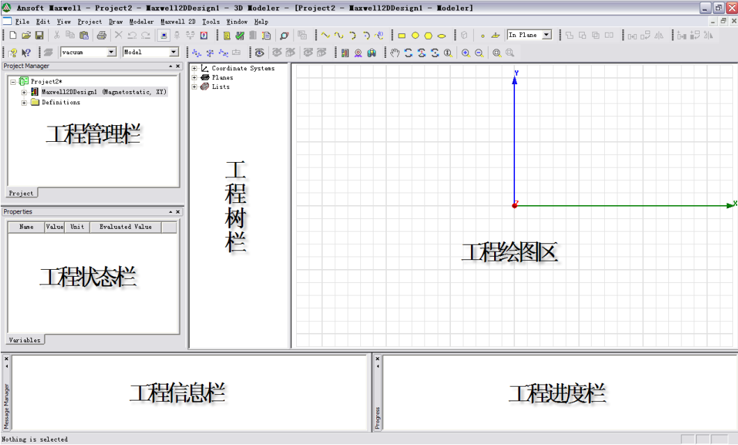
Maxwell 2D 界面环境

Slide 29

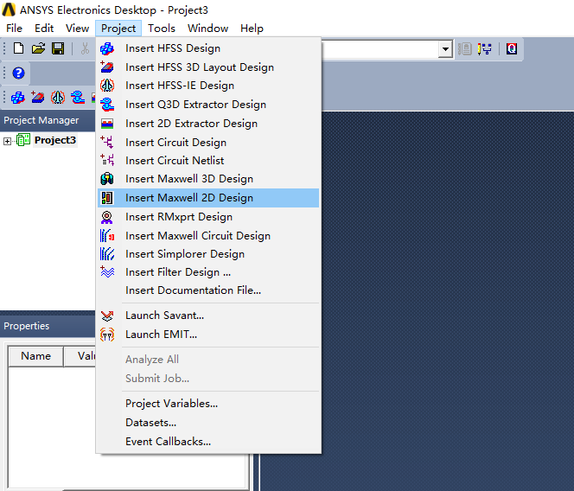
步骤1.打开软件。
双击ANSYS Electronics Desktop图标，
打开一个新的工程Project1.aedt。
步骤2. 嵌入新Maxwell2D设计文件，并保存在桌面。
菜单栏选择【Project】|【Insert Maxwell 2D Design】，
菜单栏选择【File】|【Save】，弹出另存为对话框，自定义工程名或选择默认project1，保存在桌面即可。
29

Slide 30
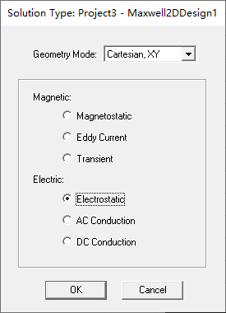
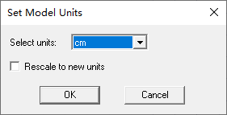
步骤3. 指定求解类型。
菜单栏选择【Maxwell 2D】|【Solution Type】，打开Solution Type窗口设置：
1）在Geometry Mode下拉菜单中选择直角坐标系 ：Cartesian, XY；
2）选择静磁场求解器：Electrostatic；
3）单击【OK】。
步骤4. 设置绘图单位。
菜单栏选择【Modeler】|【Units】，打开Set Model Units窗口，设置：
1）在Select units下拉菜单中选择单位“cm”；
2）单击【OK】。
30

Slide 31
步骤5. 绘制模型。
1.绘制矩形Rectangle1。
1）菜单栏选择【Draw】|【Rectangle】，在屏幕右下角弹出的坐标输入框中输入矩形左下角顶点的坐标，X=-0.1，Y=-0.1，Z=0，单击Enter键；
2）在坐标输入框中输入矩形对角顶点的坐标，dX=40.2，dY=20.1，dZ=0，单击Enter键确定；再次单击Enter键退出绘图模式
2.绘制矩形Rectangle2。
1）菜单栏选择【Draw】|【Rectangle】，在屏幕右下角弹出的坐标输入框中输入矩形左下角顶点的坐标，X=0，Y=0，Z=0，单击Enter键；
2）在坐标输入框中输入矩形对角顶点的坐标，dX=40，dY=20，dZ=0，单击Enter键确定；再次单击Enter键退出绘图模式
31

Slide 32
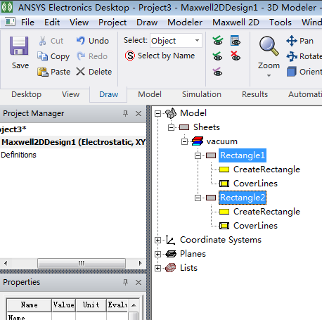
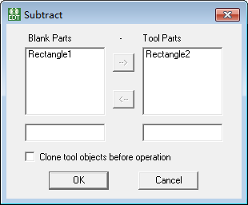
步骤5. 绘制模型。
3.Rectangle1减去Rectangle2生成槽。
按下Ctrl按键，在工程树栏单击选中两个矩形Rectangle1和Rectangle2
菜单栏选择【Modeler】|【Boolean】|【Subtract】，弹出subtract对话框，单击【OK】；
32
32

Slide 33
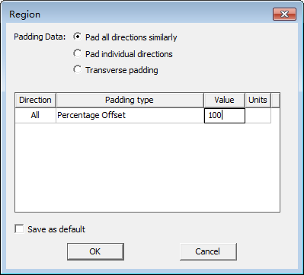
步骤5. 绘制模型。
4.绘制矩形槽顶盖。
1）菜单栏选择【Draw】|【Rectangle】，在屏幕右下角弹出的坐标输入框中输入矩形左下角顶点的坐标，X=-0.1，Y=20.1，Z=0，单击Enter键；
2）在坐标输入框中输入矩形对角顶点的坐标，dX=40.2，dY=0.1，dZ=0，单击Enter键确定；再次单击Enter键退出绘图模式
5.绘制求解域。
1)菜单栏选择【Draw】|【Region】，打开Region窗口：
Padding Data:“Pad all directions similarly”；
Percentage Offset，Value:100；
单击【OK】。
6.菜单栏选择【View】|【Fit All】|【All Views】，可使整个模型显示在屏幕内，菜单栏选择【File】|【Save】，保存绘制的模型。
33
33

Slide 34
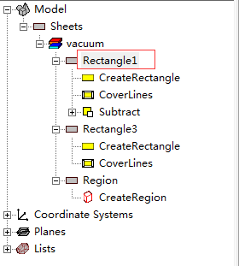
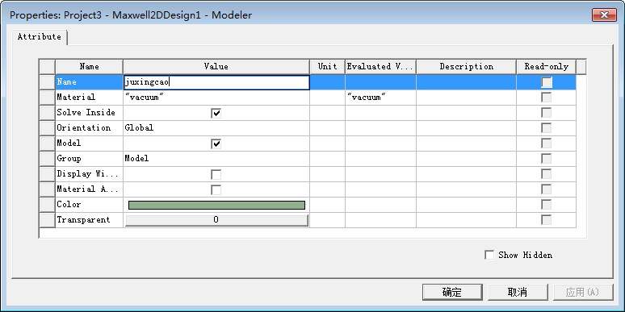
步骤6. 修改属性，设置材料。
1.在工程树栏，双击矩形模型Rectangle1，打开Properties窗口：
修改名称属性。将【Name】属性修改为“juxingcao”；
修改颜色属性。将【Color】属性，打开颜色窗口，选择需要的颜色，单击【OK】。
将名称改为：juxingcao
工程树栏双击Rectangle1
修改模型颜色
34

Slide 35
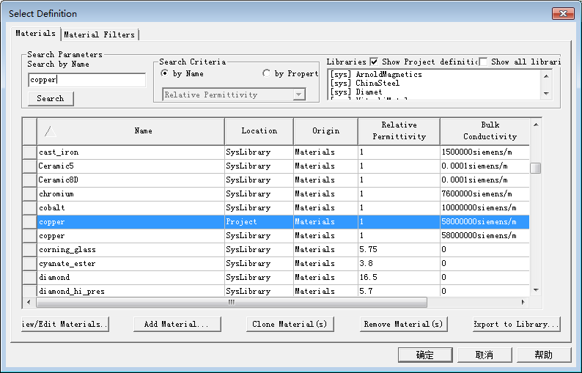
步骤6. 修改属性，设置材料。
修改材料属性。单击Properties窗口中【Material】右侧下拉列表，选择【Edit】，打开Select Definition对话框；
在Search by name栏中输入“copper”；
单击【OK】，将金属槽材料设置为铜。
若已知材料名称，可在查找栏输入材料名称查找
单击确定
35

Slide 36
步骤6. 修改属性，设置材料。
2.在工程树栏，双击模型Rectangle3，打开Properties窗口：
修改名称属性，将【Name】属性修改为“UPplate”；
修改颜色属性。将【Color】属性，打开颜色窗口，选择需要的颜色，单击【OK】。
修改材料属性。材料为“copper”。
3.在工程树栏，双击模型Region，打开Properties窗口，
修改材料属性为“air”。
36

Slide 37
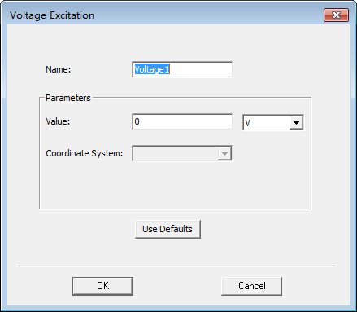
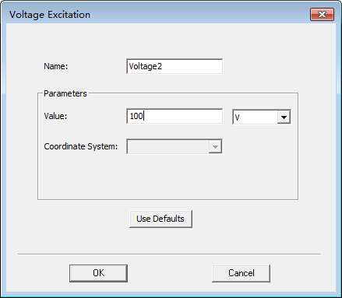
步骤7. 添加激励和边界条件。
1.设置矩形槽的上边界电压为100V，矩形槽电压为0V。
1）在工程树栏单击“juxingcao”将其选中；
2）菜单栏选择【Maxwell 2D】|【 Excitations 】 |【Assign】|【Voltage】，打开Voltage Excitation窗口：
Name：默认名称不变；
Value：0，并选择单位为“V”；单击【OK】。
3）选中“UPplate”，添加100V电压激励。
37

Slide 38
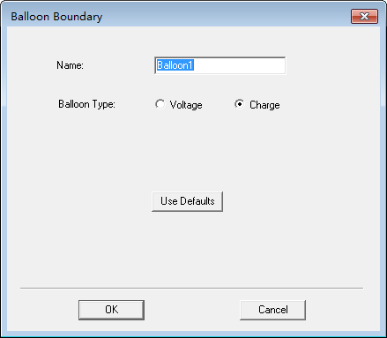
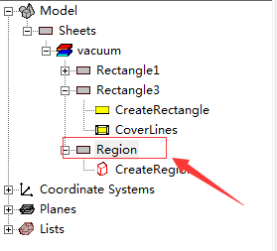
步骤7. 添加激励和边界条件。
2.设置求解域Region的边界为气球边界。
1）在工程树栏单击Region，将其选中，在菜单栏选择【Edit】|【Extend Selection】|【All object Edges】，选中Region的所有边；
2）菜单栏选择【Maxwell 2D】|【Boundaries】|【Balloon】，打开Balloon Boundary窗口设置：
Name：保持默认；
Balloon type：Charge；
单击【OK】；
注意：1.Balloon边界有两种，一种是Voltage气球边界，模拟无穷远处电压为零的情况；一种是Charge气球边界，模拟无穷远处的电荷域求解域内的电荷相等的情况，即强制总电荷为零。
38

Slide 39
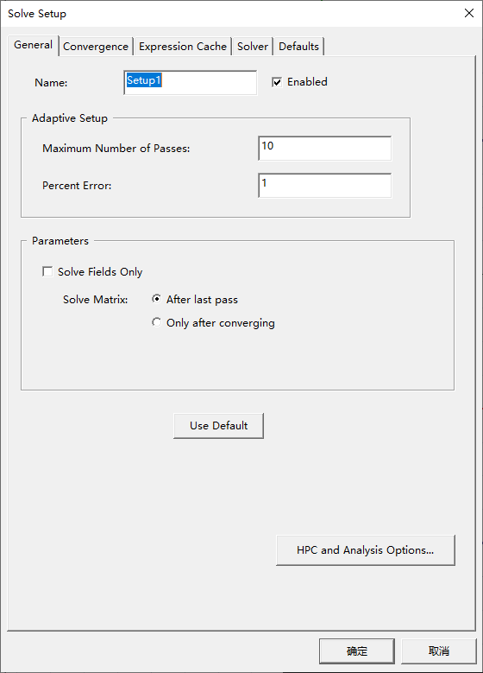
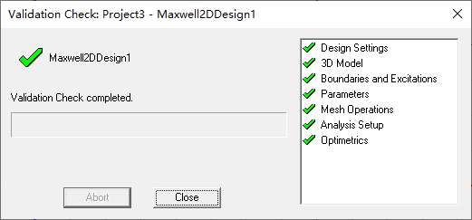
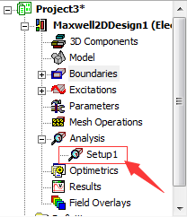
步骤8.设置网格剖分。由于模型比较简单，直接采用系统默认网格划分，故此处可省略设置。
步骤9.求解计算
1.设置求解选项，在菜单栏选择【Maxwell 2D】|【Analysis Setup】|【Add Solution Setup】，打开求解设定对话框，保持默认设置不变，单击【确定】。
2.检测模型，菜单栏选择【Maxwell 2D】|【Validation Check】，系统会自动检测模型，模型各项前都是绿色的勾号，表明模型正确，单击【Close】。
3：启动分析。在工程管理栏右键单击Setup1，选择Analyze启动分析。
或菜单栏选择【Maxwell 2D】|【Analyze All】也可以启动分析。
设置求解窗口
启动分析
39
检测模型窗口

Slide 40
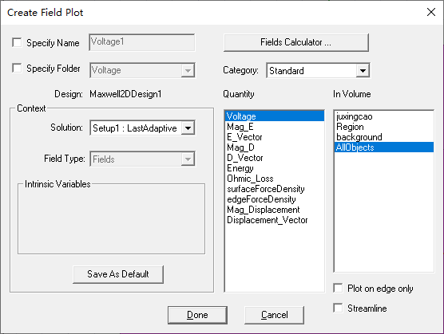
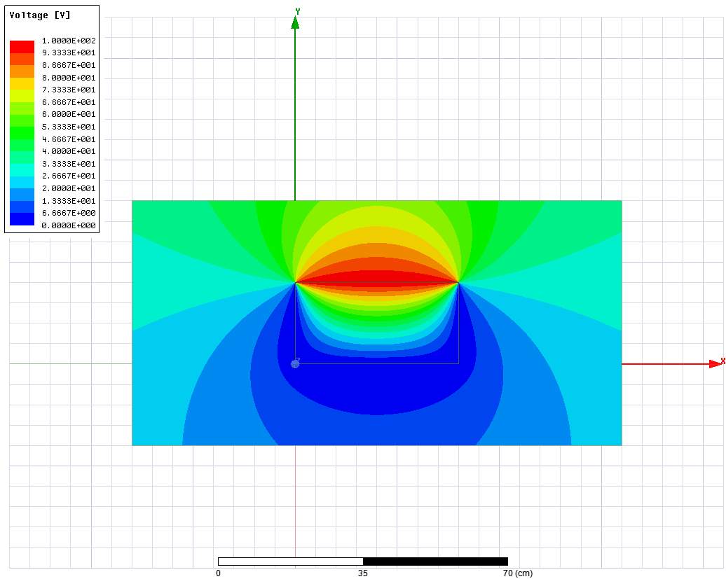
步骤10.后处理。
1.查看金属槽内的电位分布。
1）在菜单栏选择【Edit】|【Select all】选中所有模型，菜单栏选择【Maxwell 2D】|【Fields】|【Fields】|【Voltage】，打开Create Field plot对话框，单击【Done】。
2）菜单栏选择【Edit】|【Copy Image】复制图形。
40

Slide 41
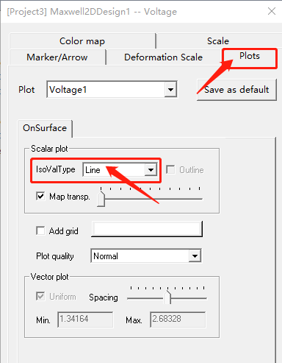
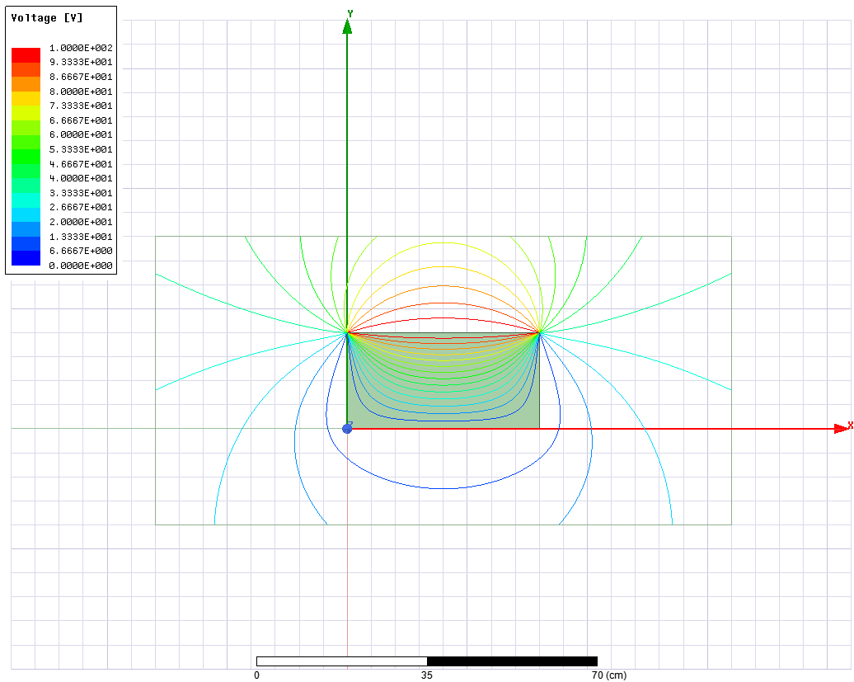
步骤10.后处理。
2.设置等位线的显示方式。
1）双击图形显示区的颜色图例，打开图形属性设置对话框，在Plots选项卡中的Scalar plot栏，选择等值线类型为：Line，单击【Apply】，单击【Close】。
颜色图例
等位线分布图
41

Slide 42
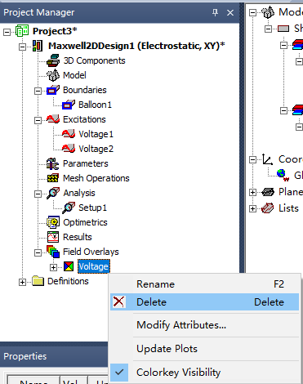
步骤10.后处理。
3.删除已绘制的图形。
1）在工程树管理栏单击Field Overlays，将其展开，选择需要删除的图形，如Voltage。
2）单击右键，在快捷菜单中选择Delete。
42

Slide 43
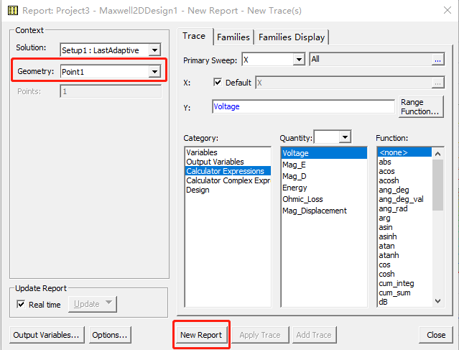

步骤10.后处理。
4.查看某一点的电位。
1）创建一个点（10,10）。
菜单栏选择【Draw】|【Point】。
在屏幕右下角的坐标输入框输入点的坐标，如：X=10，Y=10，Z=0，单击Enter键确定。
2）查看点上的电位。
菜单栏选择【Maxwell 2D】|【Results】|【Create Fields Report】|【Data Table】，打开Report窗口，设置：
Geometry：Point1；
单击【New Report】。
所创建点（10,10）的电位为36.03V。
43

Slide 44
Thank you！

